Slide 1


Optimizador de Campañas de Marketing Digital con Machine Learning
Este proyecto busca optimizar el ROI en marketing digital al identificar a los clientes con mayor probabilidad de conversión, utilizando técnicas de Machine Learning.
por Mikel Telo

Slide 2
Contexto del problema
Desafío
Solución
Las campañas de marketing digital no siempre alcanzan su máximo potencial.
Implementar un sistema de predicción de conversiones para optimizar la asignación de recursos.

Slide 3

Objetivos
Identificar
Optimizar
Clientes con mayor probabilidad de convertir.
La asignación de recursos en campañas publicitarias.
Mejorar
Maximizar
La eficiencia de las campañas de marketing digital.
El retorno de la inversión (ROI).

Slide 4

Dataset
Variable
Descripción
Edad
Rango de edad del cliente.
Género
Género del cliente.
Ubicación
Ubicación geográfica del cliente.
Intereses
Intereses del cliente en base a su actividad online.
Comportamiento de compra
Historial de compras del cliente.
Interacción con la marca
Engagement del cliente con la marca en redes sociales y sitios web.

Slide 5




Preprocesamiento de los datos
1
Limpieza
2
Transformación
3
Preparación
4
Validación

Slide 6




Modelado y entrenamiento de algoritmos
Árbol de decisión
Clasifica los clientes en función de sus características.
Redes neuronales
Identifica patrones complejos en el dataset.
Regresión logística
Estima la probabilidad de conversión de un cliente.

Slide 7
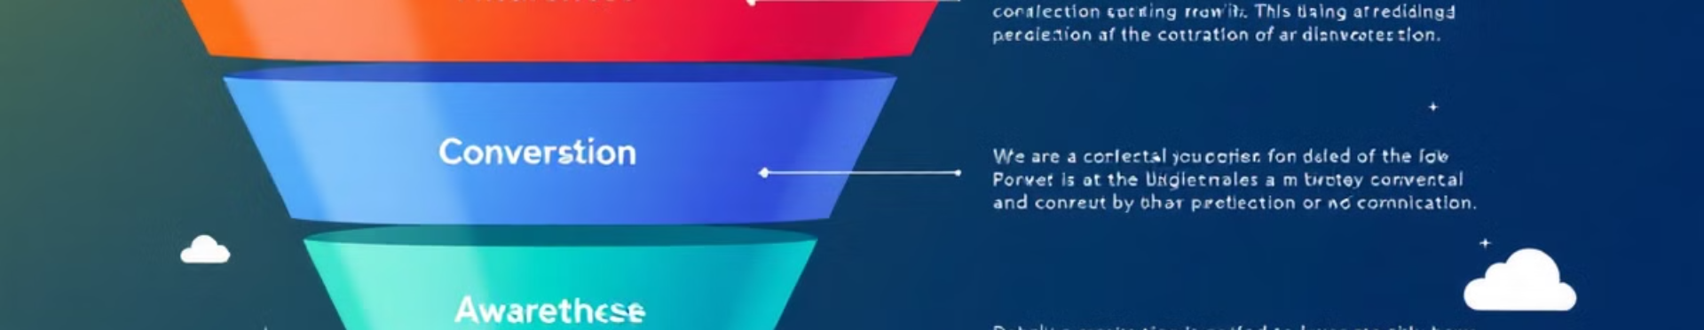
Predictor de conversiones
85%
Precisión
El predictor predice correctamente el 85% de las conversiones.

Slide 8
Segmentación de clientes
Alta probabilidad
1
Priorizar campañas de marketing dirigidas a este grupo.
Media probabilidad
2
Campañas personalizadas para aumentar la probabilidad de conversión.
Baja probabilidad
3
Reducir el gasto en marketing para este grupo.

Slide 9




Predictor de campañas de marketing digital
Optimización
Ajustar la asignación de presupuesto a las campañas más efectivas.
Personalización
Diseñar mensajes personalizados para cada segmento de clientes.
Análisis
Monitorear la performance de las campañas y ajustar el modelo de predicción.

Slide 10

Conclusiones y futuros pasos
Este proyecto ha demostrado el potencial de la predicción de conversión para optimizar las campañas de marketing digital. Los siguientes pasos incluyen:
Implementar el predictor en tiempo real.
Integrar el modelo con las plataformas de marketing.
Expandir el análisis a otros canales de marketing.

